Slide 1
目标管理设置

Slide 2
调出目标管理
目标管理因为是3.9.0版本更新，所以很多系统上是没有这个目录的，需要使用的，请自行添加，如有不懂请联系实施工程师，下面只做简短的添加介绍。
如果实施工程师已帮助调出，请忽略此步骤。

Slide 3
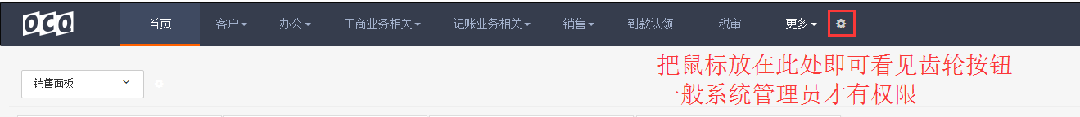
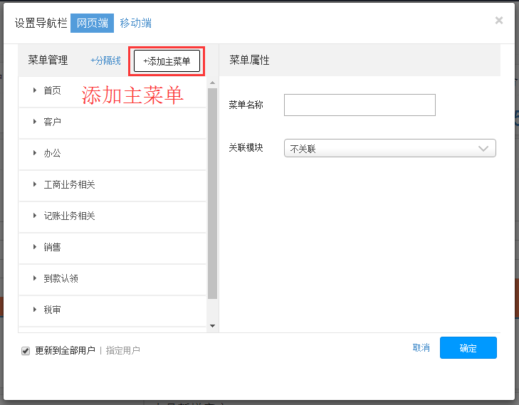
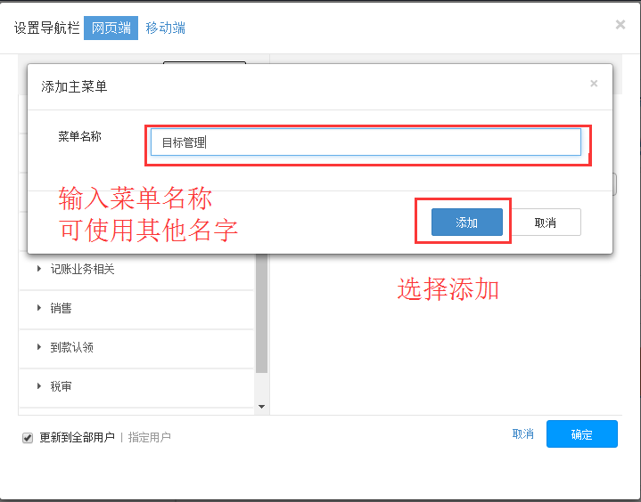
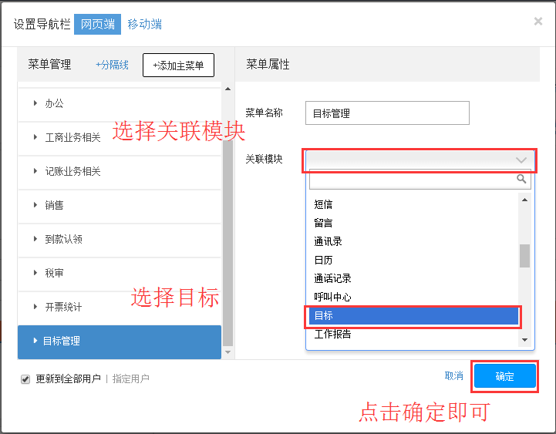
调出目标管理

Slide 4
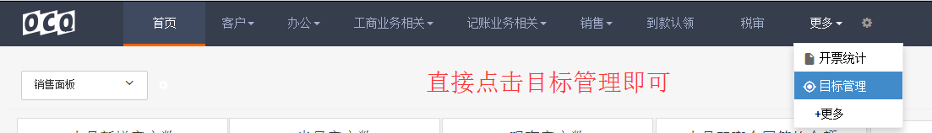
进入目标管理
每个系统的位置不一样，请根据自己公司系统进行选择。

Slide 5
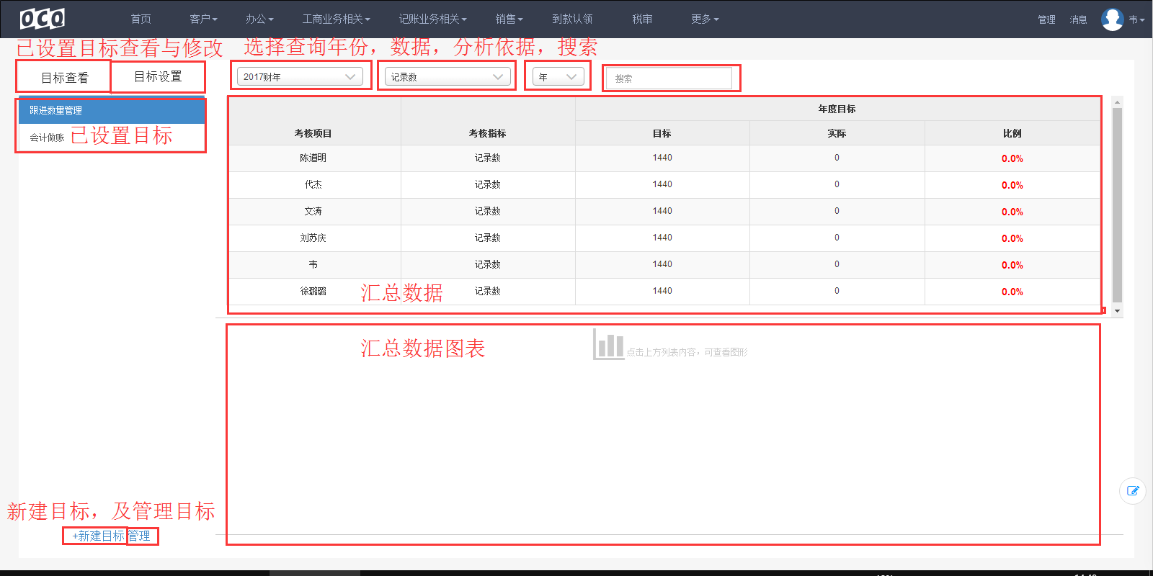
目标管理页面介绍

Slide 6
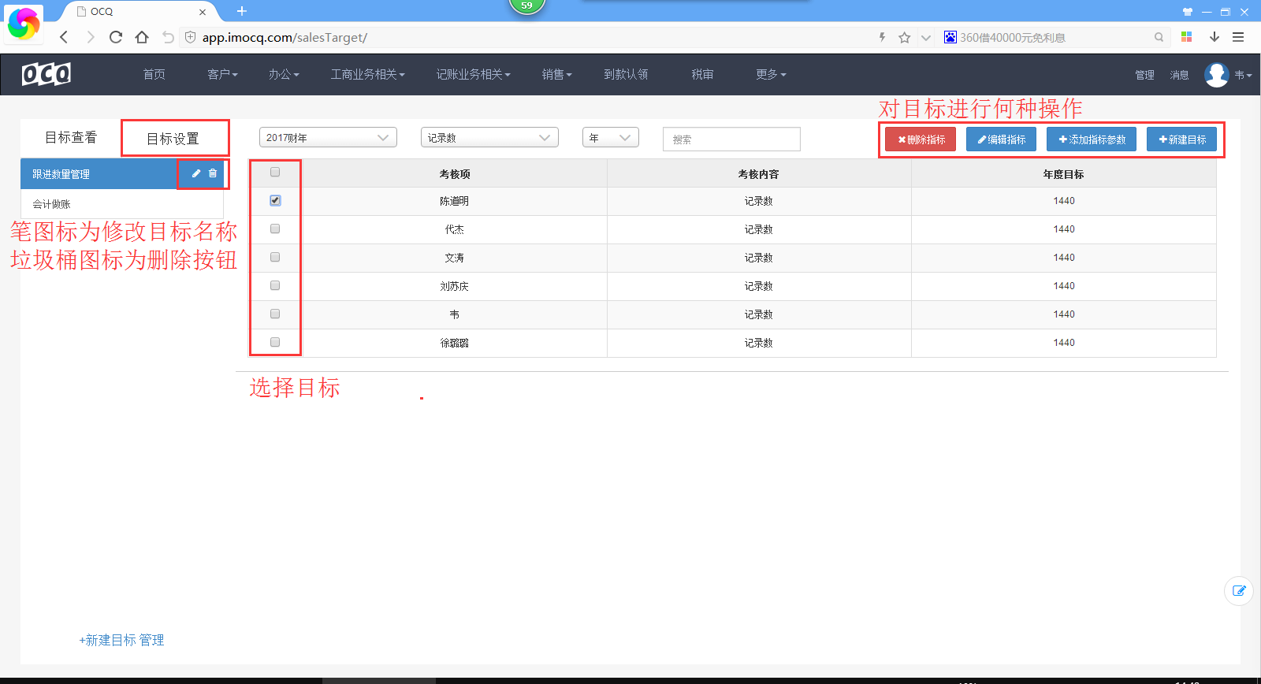
目标管理页面介绍2

Slide 7
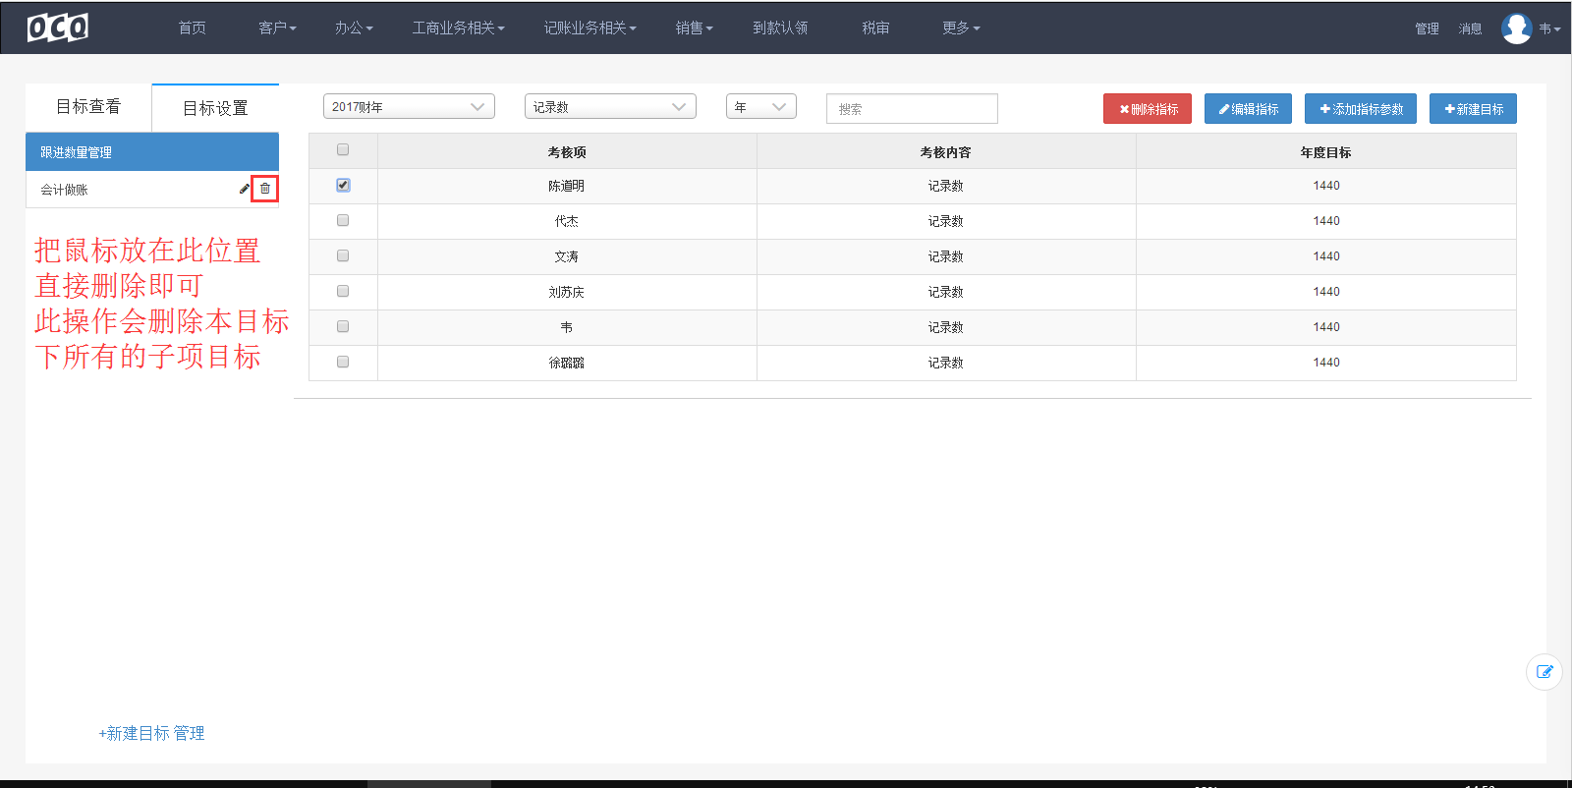
删除目标操作

Slide 8
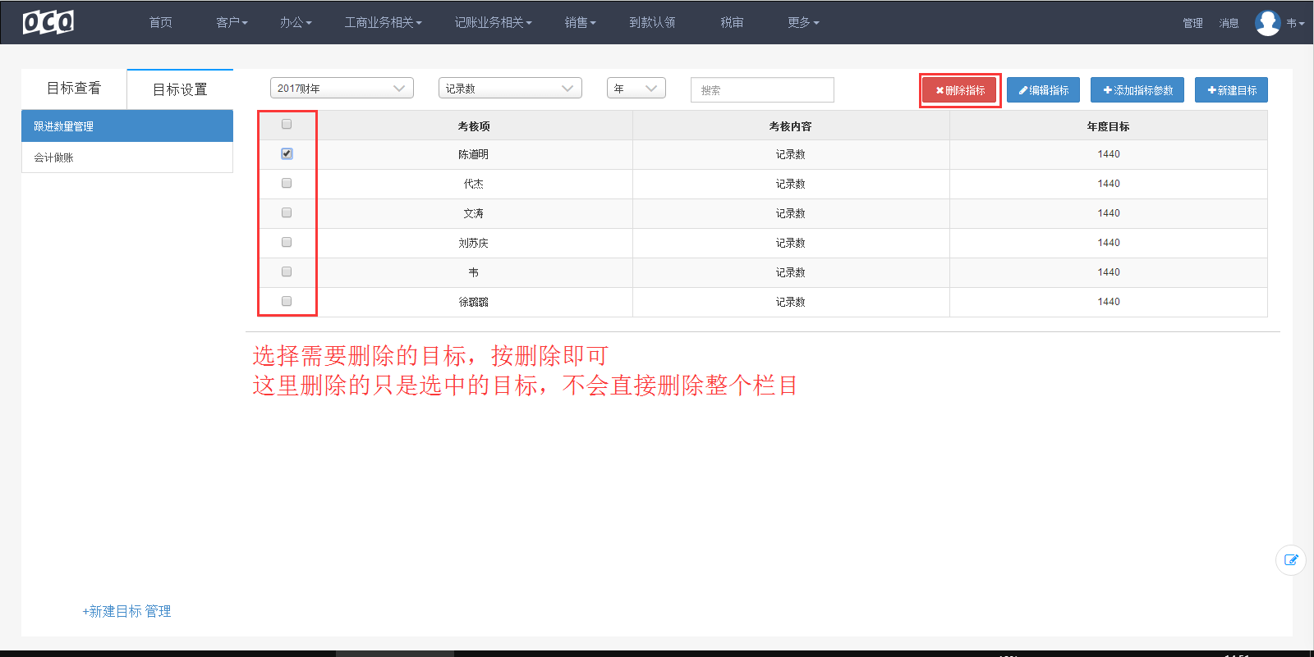
删除单个指标操作

Slide 9
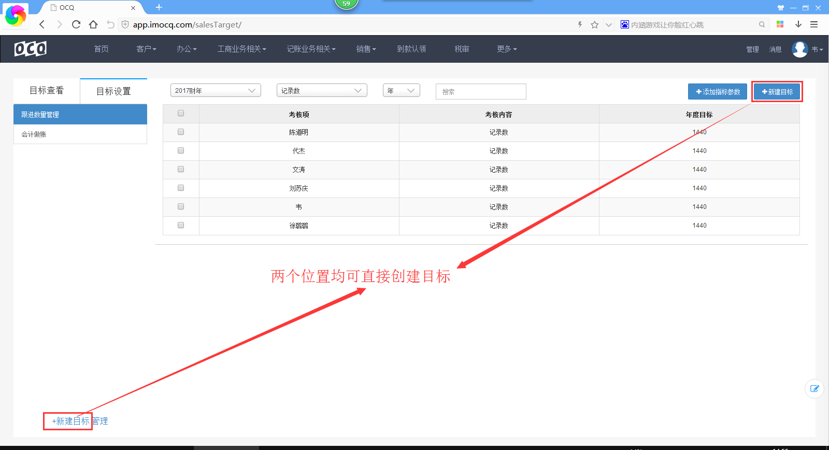
新建目标

Slide 10
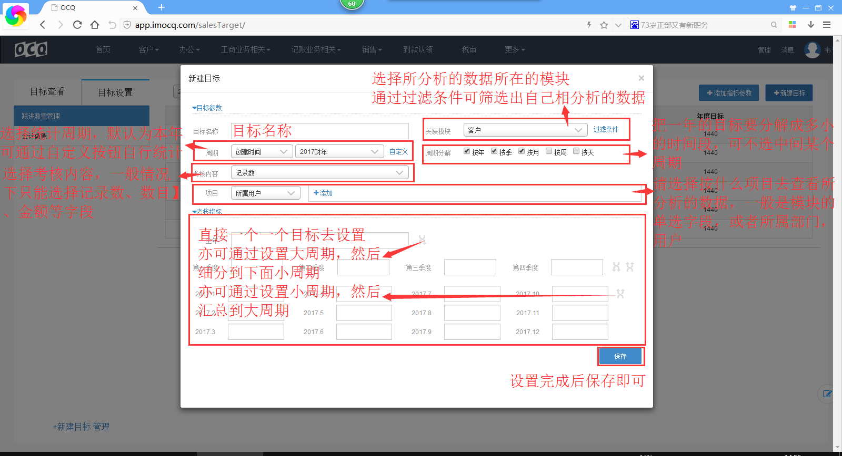
新建目标2

